Slide 1

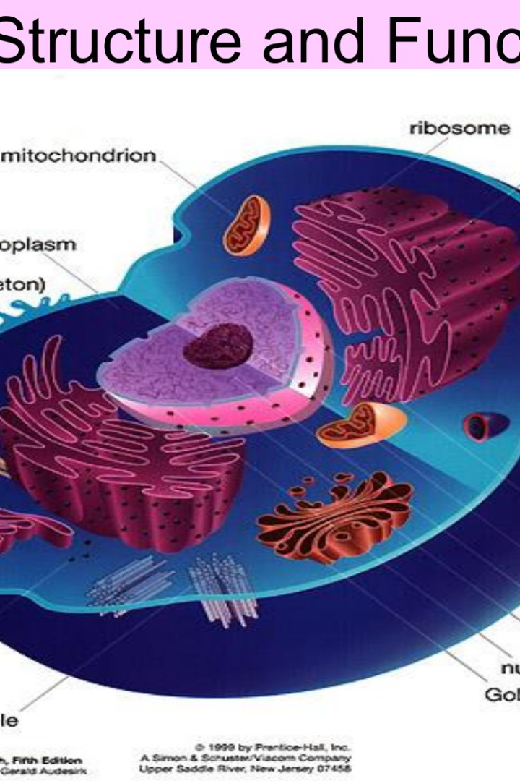
细胞器
细胞器是细胞内的特殊结构，担任不同的功能，让细胞能够正常运作。让我们一起深入了解几个常见的细胞器。

Slide 2
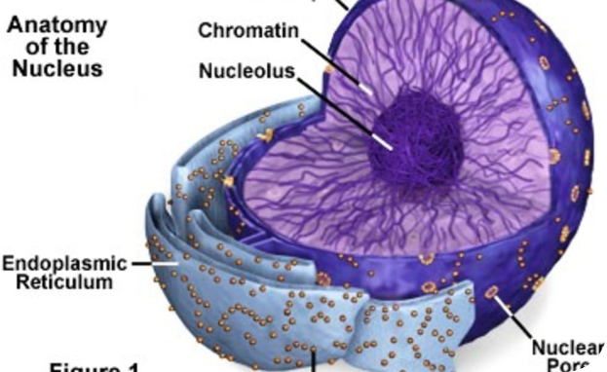
细胞核
功能
结构
细胞核是细胞的控制中心，负责存储和传递遗传信息。
细胞核由核膜、染色质和核仁组成。

Slide 3
线粒体
作用
结构
线粒体是细胞的能量生产中心，参与细胞呼吸产生能量。
线粒体由内、外膜、内膜间隙和基质组成，含有自己的DNA。

Slide 4
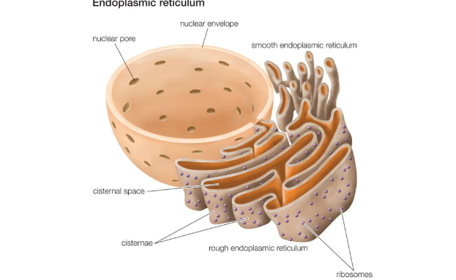
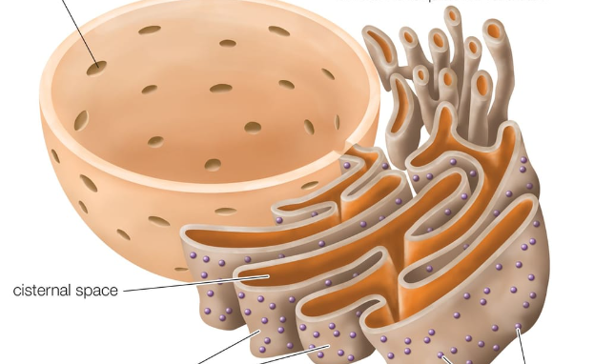
内质网
功能
结构
内质网参与蛋白质合成、修饰和运输，也参与脂类代谢。
内质网由相互连接的膜管组成，根据存在与否分为粗面和滑面内质网。

Slide 5

高尔基体
1
作用
高尔基体负责蛋白质的修饰、分类和包装，参与细胞内物质的转运。
结构
2
高尔基体由一堆堆平片状的囊泡组成，形如堆叠的磁带盘。
3
结构
高尔基体由一堆堆平片状的囊泡组成，形如堆叠的磁带盘。

